Slide 1
Обзор Интернет-сервисов для подготовки к ЕГЭ
кратко
Клинова М.Н., н.с. отдела СФГОС ИРО ПК

Slide 2
Задачи ЦОР:
Представление учебной информации.
Информационно-справочное обеспечение всех видов занятий.
Моделирование и демонстрация объектов.
Поддержка различных активных форм занятий.
Тренировка навыков и умений различного характера, решение задач.
Контроль и оценка знаний учеников.

Slide 3
ЦОР должны:
- соответствовать нормативным актам МОН РФ; - ориентироваться на современные формы обучения, обеспечивать высокую интерактивность и мультимедийность обучения; - содержать варианты учебного планирования, предполагающего модульную структуру; - превышать по объему соответствующие разделы учебника, не расширяя при этом тематические разделы; - обеспечивать возможность уровневой дифференциации и индивидуализации обучения; - обеспечивать использование как самостоятельной, так и групповой работы; - обеспечивать там, где это методически целесообразно, индивидуальную настройку и сохранение промежуточных результатов работы; - предлагать виды учебной деятельности, ориентирующие ученика на приобретение опыта решения жизненных проблем на основе знаний и умений в рамках данного предмета; - полноценно воспроизводиться на заявленных технических платформах; - иметь там, где это необходимо, встроенную контекстную помощь; - иметь удобный интерфейс.

Slide 5
Для ученика
и учителя…

Slide 6
Официальный информационный портал единого государственного экзамена
http://www.ege.edu.ru/

Slide 7
ФИПИ, открытый банк заданий ЕГЭ
http://85.142.162.119/os11/xmodules/qprint/index.php?proj=EA45D8517ABEB35140D0D83E76F14A41

Slide 8
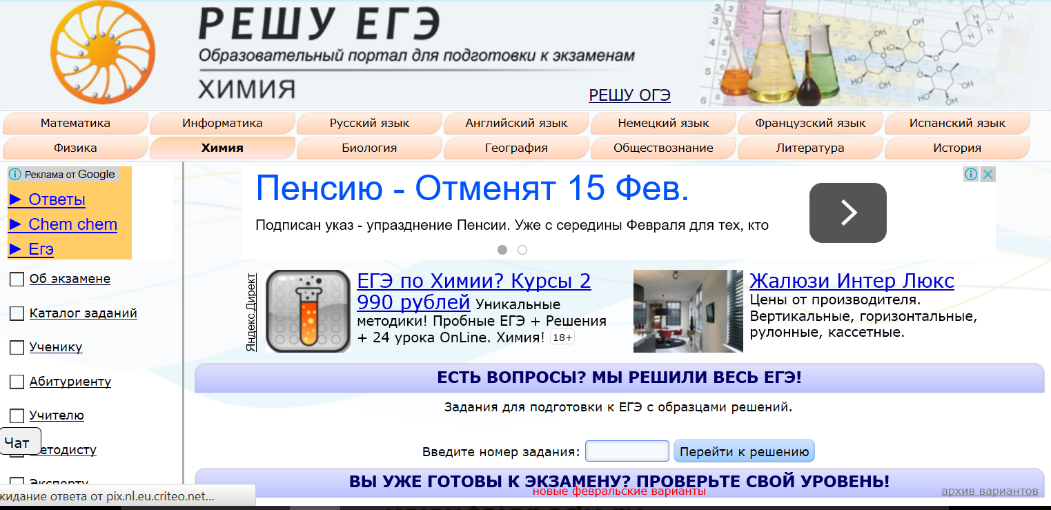
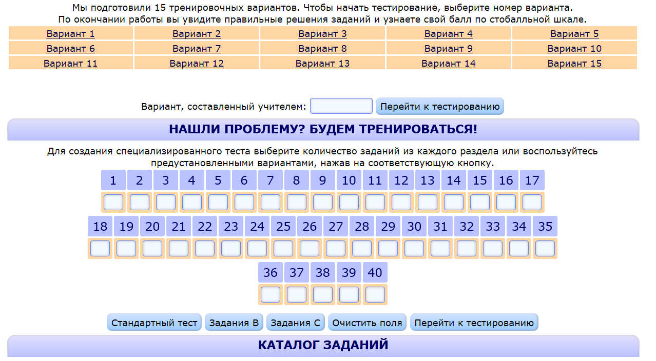

Slide 9
ФЕДЕРАЛЬНЫЙ ЦЕНТР ИНФОРМАЦИОННЫХ ОБРАЗОВАТЕЛЬНЫХ РЕСУРСОВ
Сложный многофункциональный комплекс, не имеющий аналогов в сфере образования, разработан в 2006 году
Содержит электронные учебные модули трех типов: информационные, практические и контрольные
Каждый учебный модуль автономен и представляет собой законченный интерактивный мультимедиа продукт, нацеленный на решение определенной учебной задачи.
В хранилище размещены и находятся в свободном доступе более 10000 электронных образовательных ресурсов нового поколения
Информационные модули содержат разноуровневую информацию, начиная от базового до профильного и углубленного уровней.
www.fcior.edu.ru

Slide 10
ЕДИНАЯ КОЛЛЕКЦИЯ ЦИФРОВЫХ ОБРАЗОВАТЕЛЬНЫХ РЕСУРСОВ
Создается в ходе проекта «Информатизация системы образования»
Коллекция включает в себя разнообразные цифровые образовательные ресурсы, методические материалы, тематические коллекции, инструменты (программные средства) для поддержки учебной деятельности и организации учебного процесса.
Единая Коллекция ежедневно пополняется новыми цифровыми образовательными ресурсами.
www.school-collection.edu.ru

Slide 11
Единая коллекция ЦОР предлагает в огромном количестве видеоопыты и интерактивные опыты, которые можно использовать при условии отсутствия реактивов. Благодаря виртуальной лаборатории: • учитель может сначала показать все этапы практической работы на экране, а затем повторить с натуральными объектами, чтобы ученикам легче было понять методику выполнения сложных практических работ; • можно легко повторять правила техники безопасности при работе с различными веществами; • можно моделировать новые вещества и предсказывать их свойства, выполняя творческую работу; • появилась возможность дистанционного изучения химии детьми, обучающимися индивидуально; • химические термины и понятия стали более доступными для школьников.

Slide 12
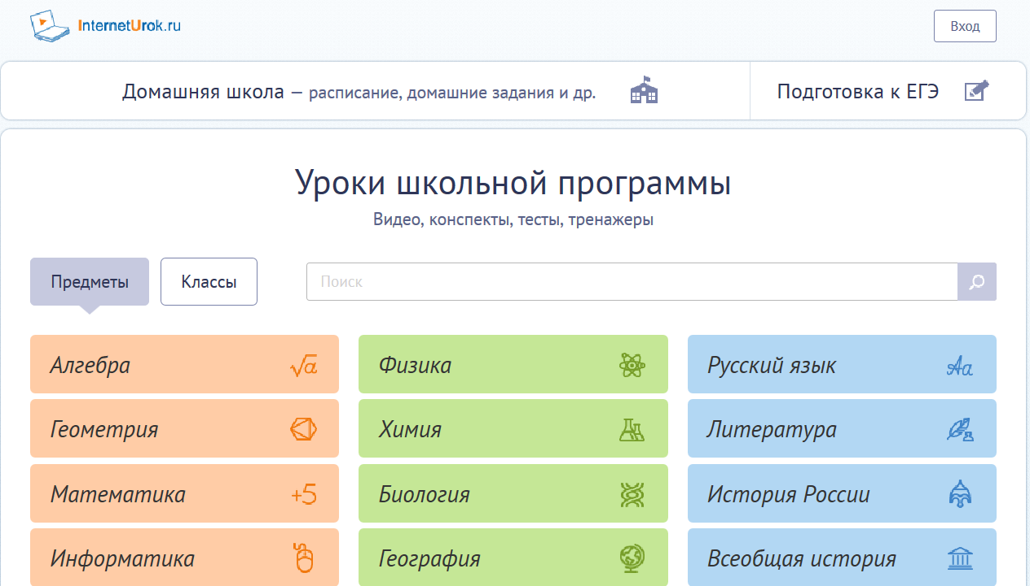
Образовательный портал InternetUrok.ru
http://interneturok.ru/ru

Slide 13
Виртуальная образовательная лаборатория
по химии VirtuLab
Представлены работы по изучению физических и химических свойств, получению и применению металлов и неметаллов, их соединений. Предлагаются опыты по ознакомлению с образцами простых и сложных веществ, минералов и руд, органических веществ, изучению физических и химических свойств некоторых из них. При выполнении отдельных опытов полностью воссоздается объем реальной практической работы и даже больше; при этом требуется описать наблюдения и сделать выводы.
http://www.virtulab.net/index.php?option=com_content&view=category&layout=blog&id=57&Itemid=108&limitstart=10

Slide 14
Добро пожаловать! Вас приветствует АЛХИМИК!
АЛХИМИК - ваш помощник, лоцман в море химических веществ и явлений. Он даст вам полезный совет, ответит на вопрос, удивит экспонатами химической Кунсткамеры, сообщит свежие химические новости.
АЛХИМИК - это псевдоним, под которым скрывается преподаватель кафедры неорганической химии МИТХТ, профессор, к.х.н.
Людмила Юрьевна Аликберова.
http://www.alhimik.ru/

Slide 15
Свободно распространяемые
электронные оболочки
для создания тестов
Тестовая оболочка MyTest
Тестовая оболочка «Система тестирования 2.3»

